Slide 1
第二节 对坐标的曲线积分
一、对坐标的曲线积分的概念与性质
二、对坐标的曲线积分的计算法
三、两类曲线积分之间的联系

Slide 2










一、对坐标的曲线积分的概念与性质
1. 引例: 变力沿曲线所作的功.
设一质点受如下变力作用
在 xoy 平面内从点 A 沿光滑曲线弧 L 移动到点 B,
求移
动过程中变力所作的功W.
解决办法:
变力沿直线所作的功
“大化小”
“常代变”
“近似和”
“取极限”

Slide 3
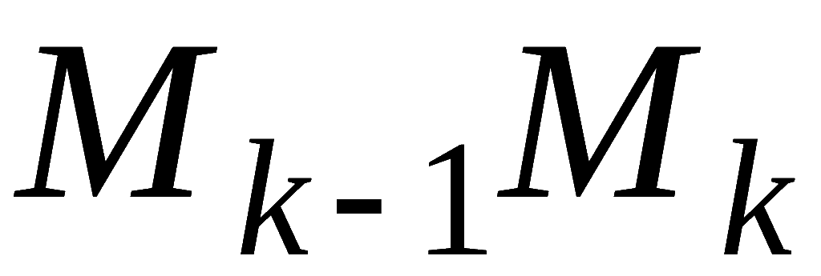

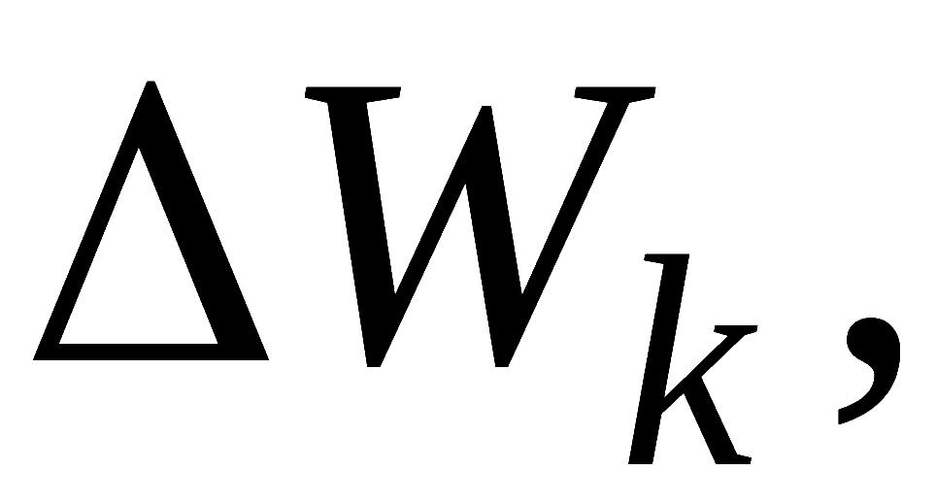


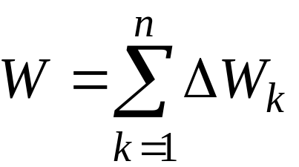
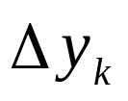
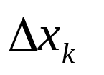

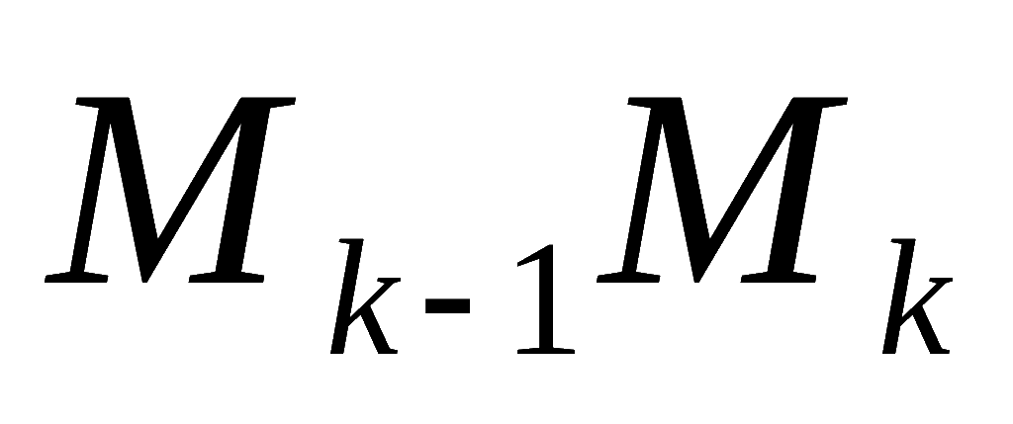
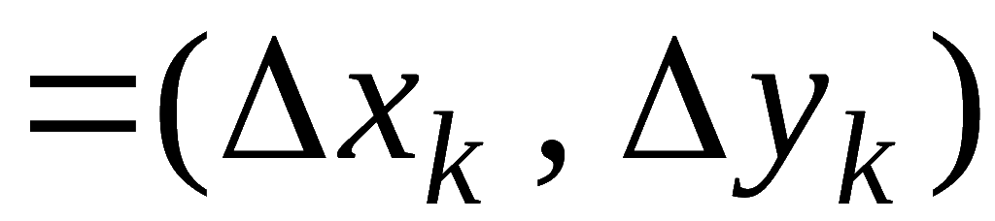
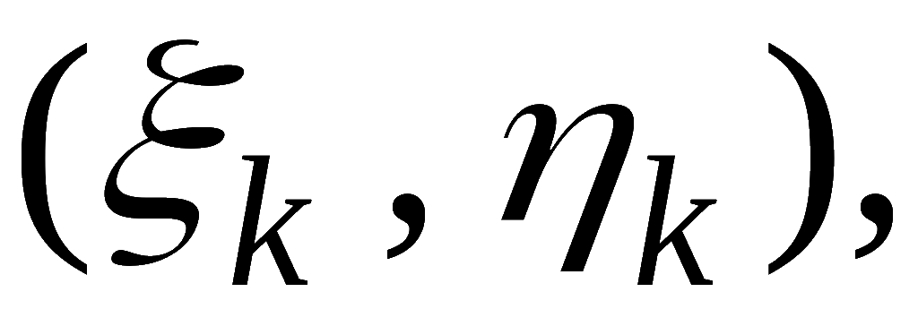

1) “大化小”.
把L分成 n 个小弧段,
F 沿
所做的功为
则
2) “常代变”
有向小弧段
用有向线段
近似代替,
在
上任取一点
则有

Slide 4
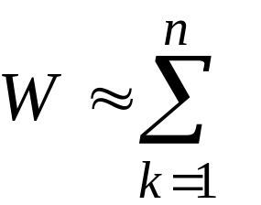
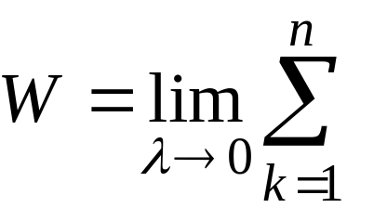
3) “近似和”
4) “取极限”
(其中λ 为 n 个小弧段的
最大长度)

Slide 5
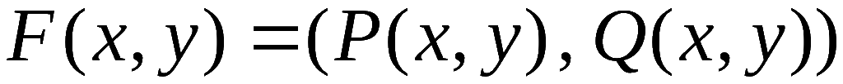




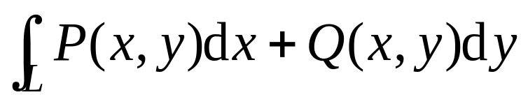

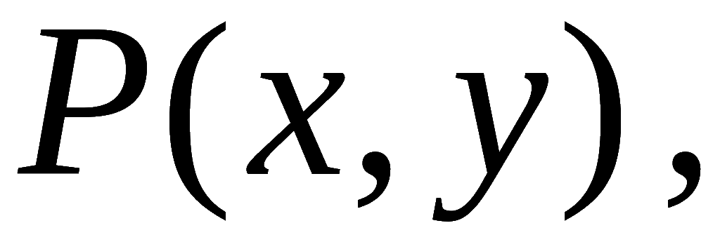
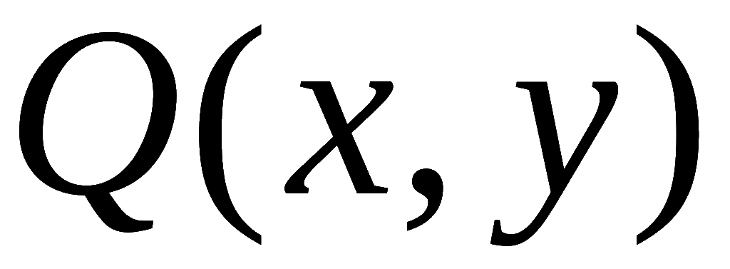
2. 定义.
设 L 为xoy 平面内从 A 到B 的一条有向光滑
弧,
在L 上定义了一个向量函数
若对 L 的任意分割和在局部弧段上任意取点,
极限
记作
都存在,
则称此极限为函数
在有向曲线弧 L 上
对坐标的曲线积分,
或第二类曲线积分.
其中,
称为被积函数 ,
L 称为积分弧段 或 积分曲线 .

Slide 6
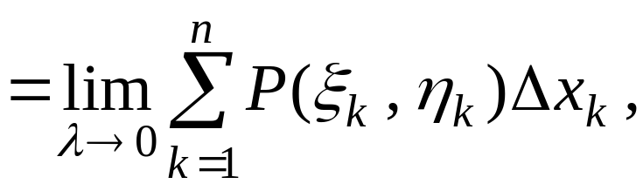
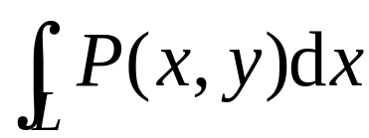
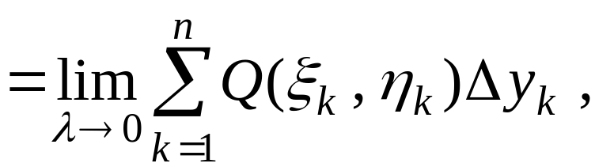
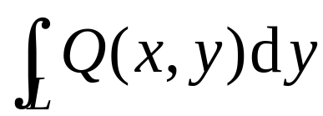

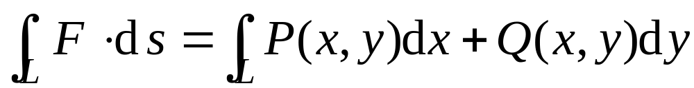

称为对 x 的曲线积分;
称为对 y 的曲线积分.
若记
, 对坐标的曲线积分也可写作
类似地,
若 Γ为空间曲线弧 , 记

Slide 7
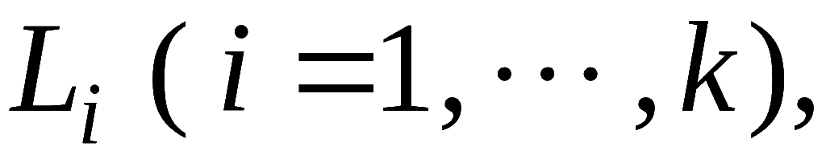
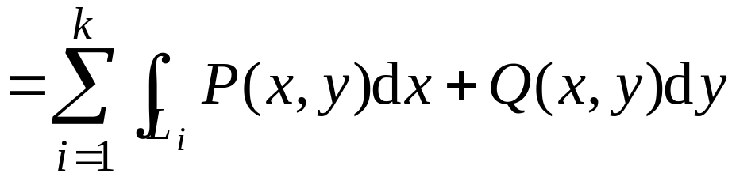
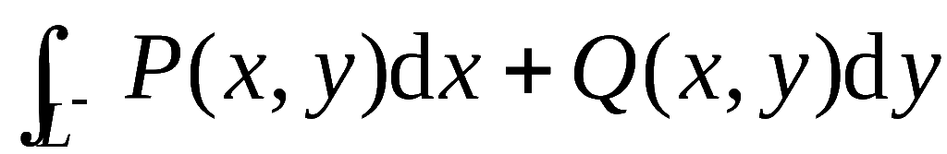
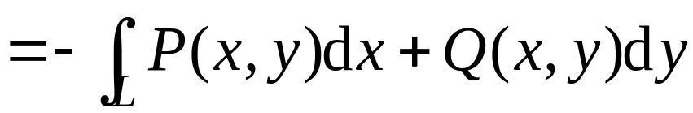
3. 性质
(1) 若 L 可分成 k 条有向光滑曲线弧
则
(2) 用L－ 表示 L 的反向弧 , 则
说明:
对坐标的曲线积分必须注意积分弧段的方向 ! 即，对坐标的曲线积分与曲线的方向有关.
定积分是第二类曲线积分的特例.

Slide 8
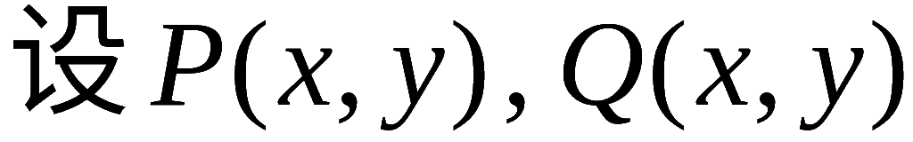
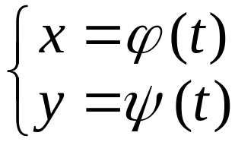

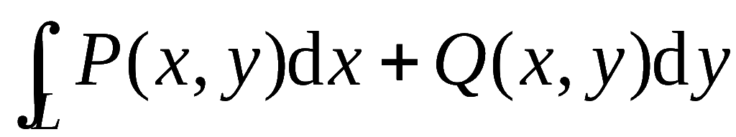
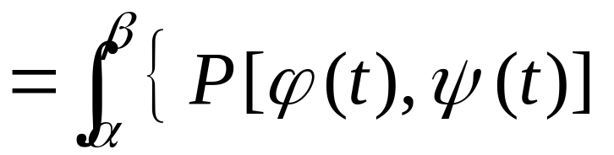
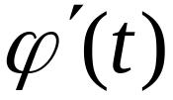

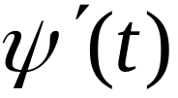
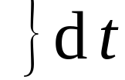
二、对坐标的曲线积分的计算法
定理:
在有向光滑弧 L 上有定义且
连续,
L 的参数方程为
则曲线积分
存在, 且有
（证明略）

Slide 9
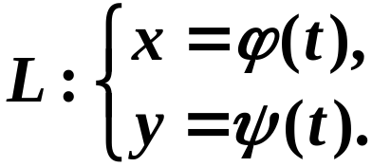


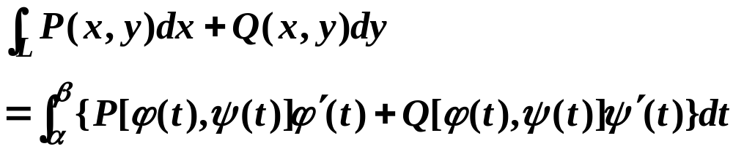

曲线
注意:

Slide 10
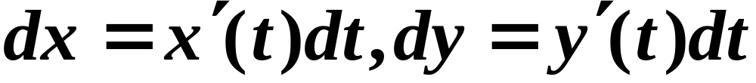
代入法：一代、二换、三定限
曲线积分化成参变量的定积分
代
将 L 的参数方程代入被积函数
换
定限
下限——起点参数值
上限——终点参数值

Slide 11
特殊情形

Slide 12
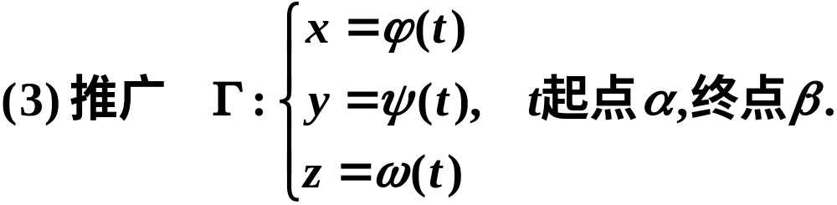
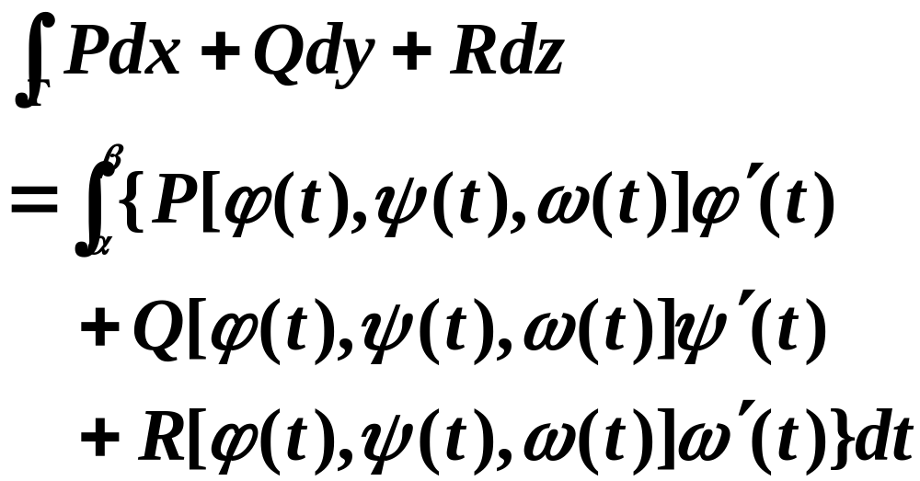

Slide 13
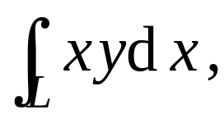
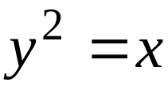








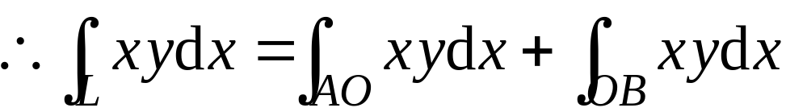

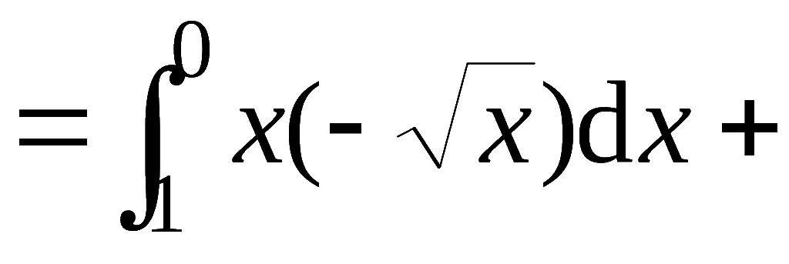
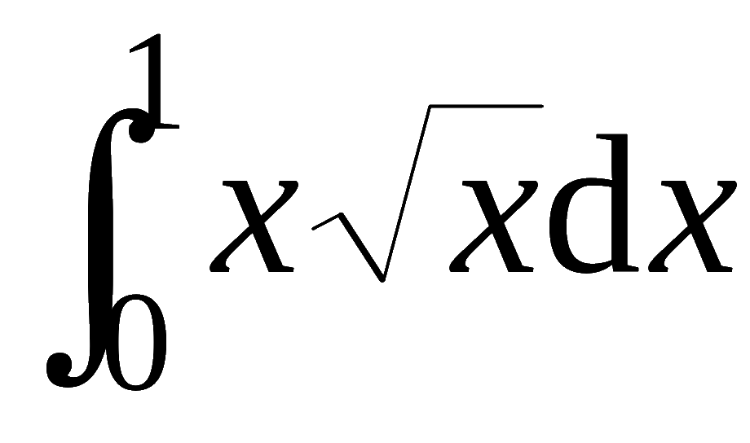
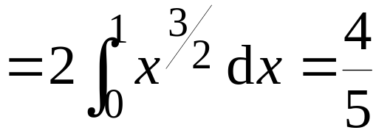
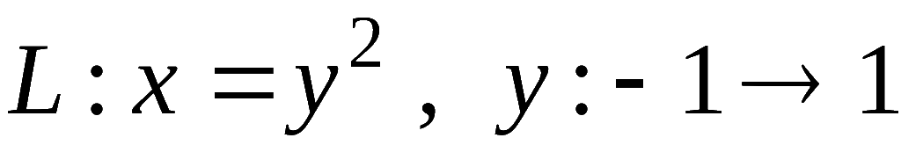
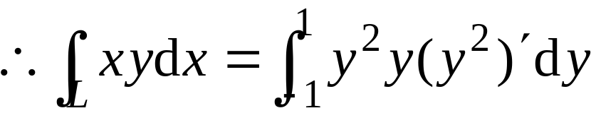
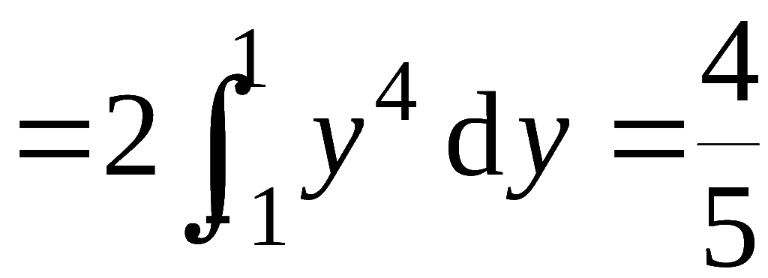
例1. 计算
其中L 为沿抛物线
从点
的一段.
解法1 取 x 为参数, 则
解法2 取 y 为参数, 则

Slide 14
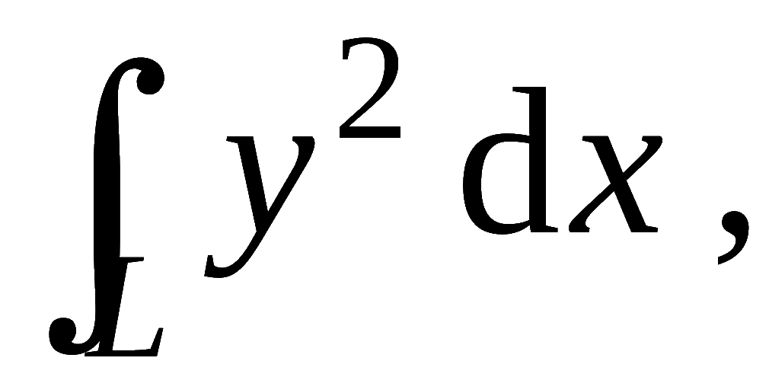


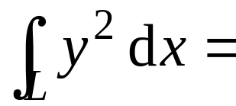
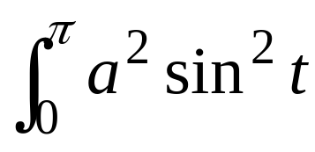

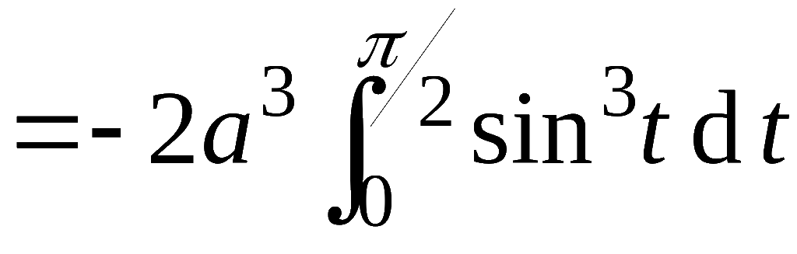
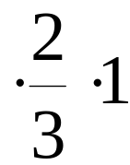
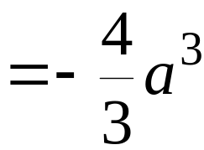





例2. 计算
其中 L 为
(1) 半径为 a 圆心在原点的
上半圆周, 方向为逆时针方向;
(2) 从点 A ( a , 0 )沿 x 轴到点 B (– a , 0 ).
解: (1) 取L的参数方程为
则
(2) 取 L 的方程为
则

Slide 15














例3 计算
这里 L ：
⑴ 沿抛物线 y = 2x² , 从 O 到 B；
⑵ 沿直线段 OB: y = 2x ;
⑶ 沿有向折线OAB 。
解 ⑴
⑵
⑶
问题：被积函数相同，起点和终点也相同，但路径不同积分结果可能相同.

Slide 16



例4 计算
其中Γ为从点 A（1,1,1）到 B（2,3,4）的直线段。
解： AB 的方程为
化成参数方程：x=t+1，y=2t+1，z=3t+1，t从0到1

Slide 17










例5. 求
其中
从 z 轴正向看为顺时针方向.
解: 取 Γ 的参数方程

Slide 18





三、两类曲线积分之间的联系
设有向光滑弧 L 以弧长为参数 的参数方程为
已知L切向量的方向余弦为
则两类曲线积分有如下联系

Slide 19









类似地, 在空间曲线 Γ上的两类曲线积分的联系是
令
记 A 在 t 上的投影为

Slide 20

总结
两类曲线积分之间的联系：

Slide 21

两类曲线积分之间的区别：
第二型曲线积分与曲线 L 的方向有关，对同一曲线，
当方向由 A 到 B 改为由 B 到 A 时，每一小曲线段的
方向都改变，从而小曲线段的投影
也随之
改变符号，故有
而第一型曲线积分的被积分表达式是函数值与弧长的
乘积，它与曲线 L 的方向无关. 这是两类曲线积分的
一个重要区别.

Slide 22








例6
解
其切向量为

Slide 23
















例7.
将积分
化为对弧长的积
分,
其中L 沿上半圆周
解：

Slide 24
作业
P203 3 (1), (2), (5);
4 (1) , (2);

Slide 25





内容小结
1. 定义
2. 性质
(1) L可分成 k 条有向光滑曲线弧
(2) L－ 表示 L 的反向弧
对坐标的曲线积分必须注意积分弧段的方向!

Slide 26







3. 计算
• 对有向光滑弧
• 对有向光滑弧

Slide 27












• 对空间有向光滑弧Γ :
4. 两类曲线积分的联系

